Slide 1
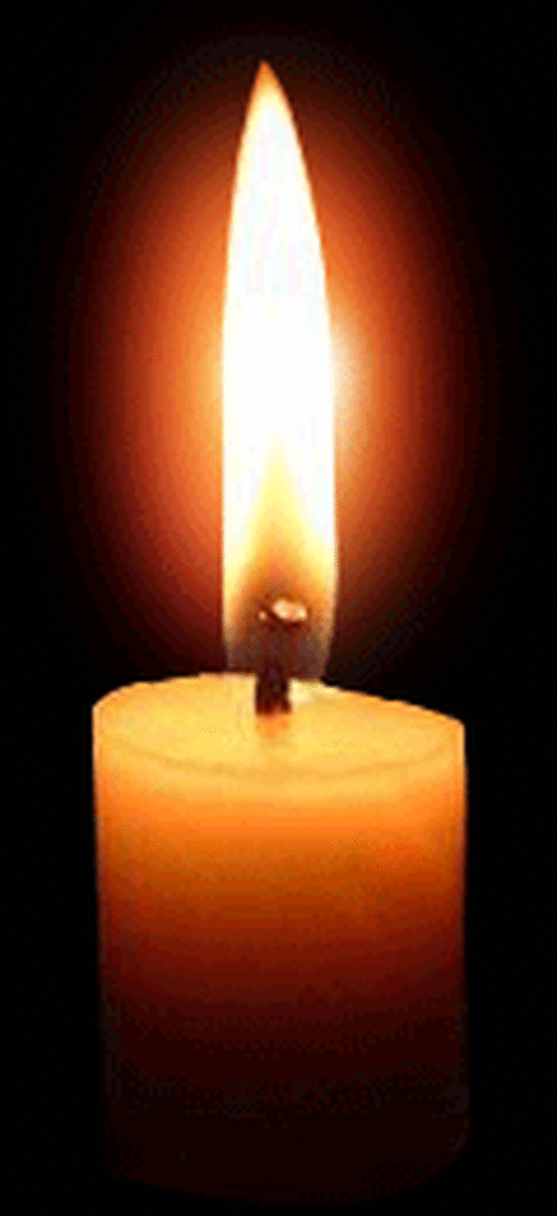
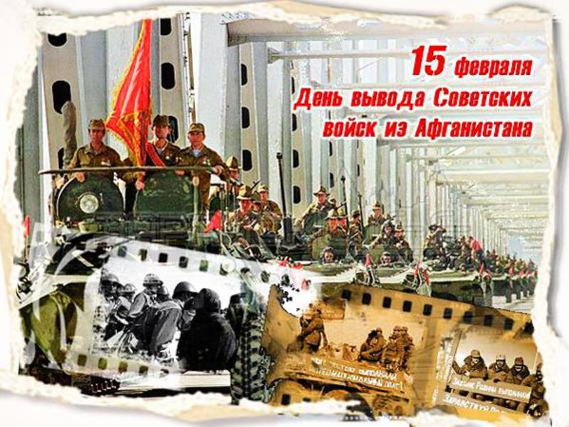
«ПУСТЬ ПАМЯТЬ ГОВОРИТ»

Slide 2
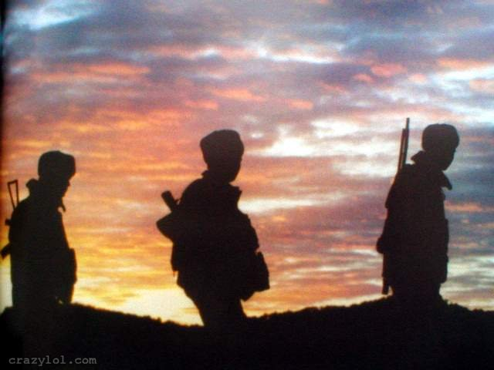
«Афганистан. Герои нашего времени»
Классный час
Подготовила группа З-15/16
Классный руководитель
Медведева Ольга Александровна
Мастера п/о
Рогожникова Наталья Анатольевна,
Дроботенко Оксана Николаевна

Slide 3
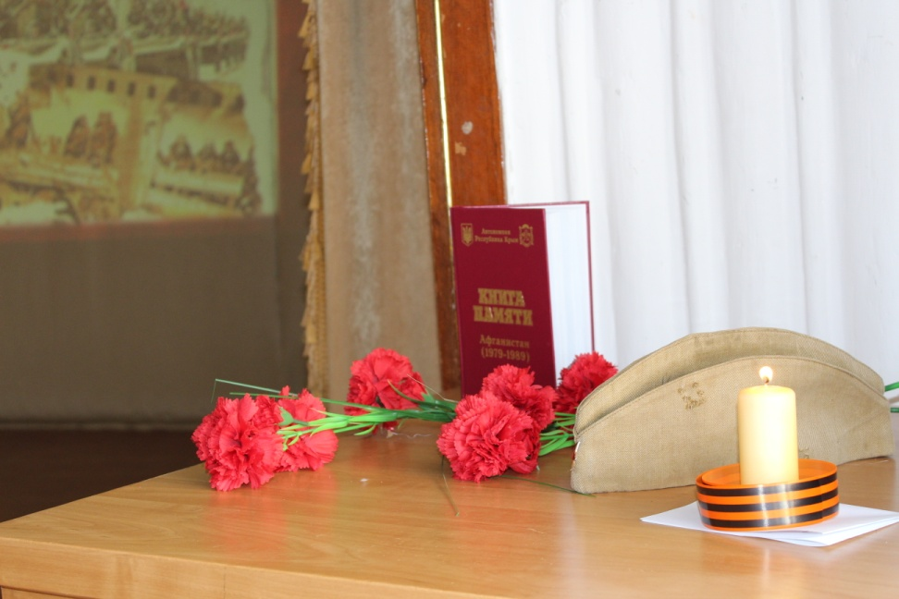
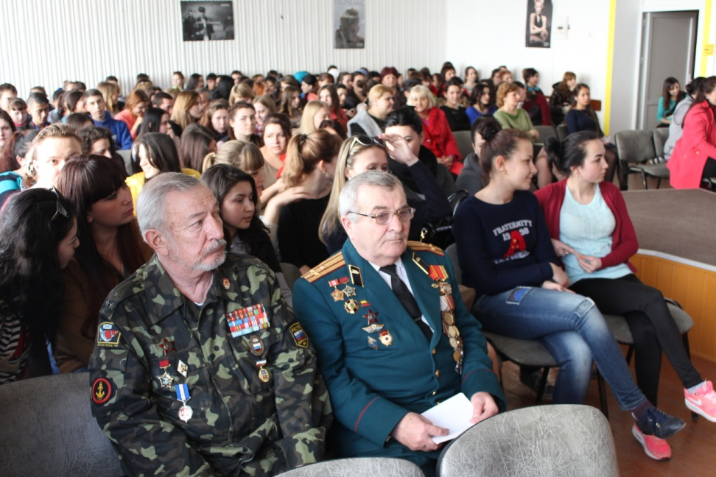
16 февраля 2016 г. студенты группы З-15/16 (кл.руководитель Медведева О.А., мастера п/о Дроботенко О.А., Рогожникова Н.А.) подготовили и провели литературно-музыкальную композицию, посвященную 27 годовщине вывода советских войск из Афганистана. На встрече присутствовали ветераны войны в Афганистане: Бурмистенко Геннадий Александрович, полковник в отставке, участник боевых действий в Афганистане, 1983 г., награжден орденом Красной Звезды,
Сыроватский Владимир Алексеевич, полковник в отставке, Председатель правления Крымской региональной организации инвалидов Афганистана и других локальных войн. В 1989 году, 15 февраля последние советские войска покинули государство Афганистан. Так закончилась 10-летняя война, в которой Советский Союз потерял свыше 15 тысяч своих граждан. Советские власти не очень охотно вспоминали о той войне, вероятно, поэтому праздник и не получил статус официального. Однако, россияне сегодня с уважением и почетом относятся к ветеранам Афганистана. В стране созданы мемориальные комплексы памяти погибшим в Афганской войне. В больших и малых городах 15 февраля инициативные ветераны организуют митинги, и идут в колоннах родные, близкие, друзья афганцев и просто патриотично настроенные люди, для которых война – не пустой звук. Вечная слава нашим воинам!

Slide 4
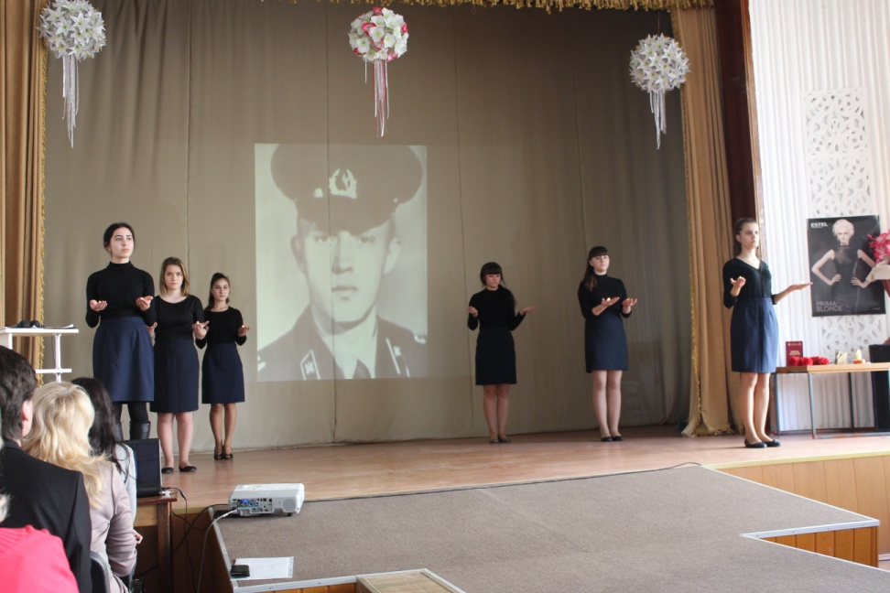
Наша сегодняшняя встреча — дань памяти всем, кто причастен к героической и трагической афганской войне, которая длилась в два раза дольше, чем Великая Отечественная. Её долго замалчивали. Дозировали правду о героях и потерях. Даже плакать над могилами не разрешали. Скупились на ордена.
Потом эта война прорвалась стихами и песнями, трагическими, светлыми и мужественными. Не профессионализмом они ценны, прежде всего, а искренностью и пронзительностью. Сегодня мы их услышим. Они, как солдаты, вернувшиеся из боя, расскажут Вам о мужестве и силе духа человеческого.

Slide 5
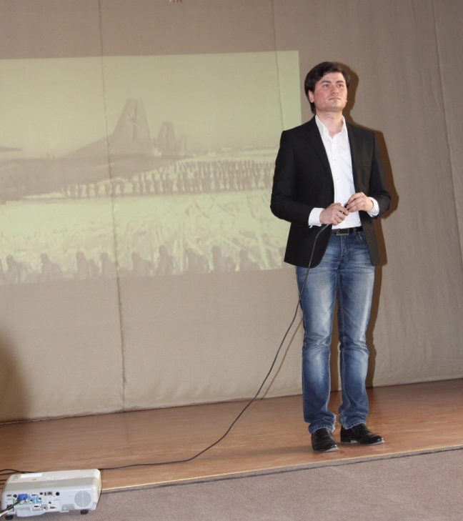

Slide 6
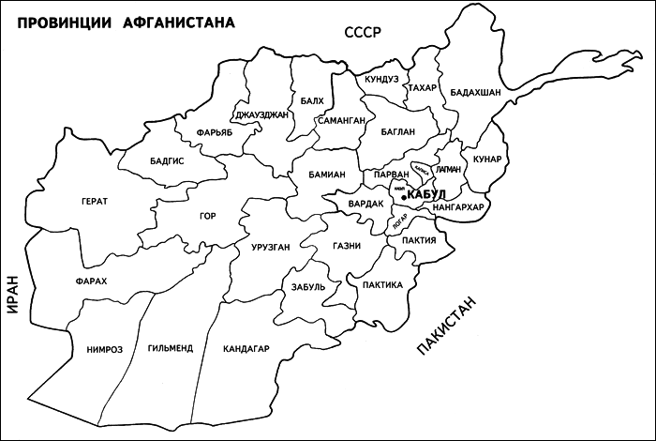
Историческая справка
Афганистан – государство в юго-западной Азии, на Среднем Востоке. Граничит с Ираном, Туркменистаном, Узбекистаном, Таджикистаном, Китаем и Пакистаном. Выхода к морю не имеет. Территория страны в основном покрыта пустыней. Равнина и плоскогорья расположены на севере и юго-западе. Столица – Кабул. В 1978 году в Афганистане произошла революция, которая повлекла за собой гражданскую войну, серию переворотов, развал экономики и политическую нестабильность. 12 декабря 1979 г. в кабинете Брежнева было принято решение о вводе советских войск в Афганистан.

Slide 7
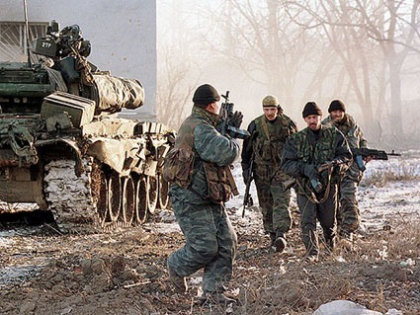
25 декабря в 15.00 советско-афганскую границу перешел отдельный батальон 108-й мотострелковой дивизии. Одновременно с разведчиками границу пересекли самолёты военно-транспортной авиации с личным составом и боевой техникой
103-й воздушно-десантной дивизии. Дивизия десантировалась посадочным способом на Кабульском аэродроме.
Тогда, до декабря 1979 года всё было также как всегда. Наши мальчишки учились, работали, бегали на дискотеки, влюблялись. и вдруг... Эта страшная, чудовищная, чужая война... Афганская война.
Афганистан! Ты весь во мне:
Разрывами гранат, осколками свинца,
Ты заревом окутан, весь в огне,
Страданиям и болям нет конца.
Афганистан! Ты наша боль и горе,
Крик матерей доносится сюда,
Горючих слез уж выплакано море,
Пожалуй, хватит их на все года.
Но память возвращает нас опять
В Афганистан – туда, где мы служили.

Slide 8
1979 год — 86 человек 1980 год — 1484 человека 1981 год — 1298 человек 1982 год — 1948 человек 1983 год — 1446 человек 1984 год — 2346 человек 1985 год — 1868 человек 1986 год — 1333 человека 1987 год — 1215 человек 1988 год — 759 человек 1989 год — 53 человека Всего: 13836 человек.

Slide 9
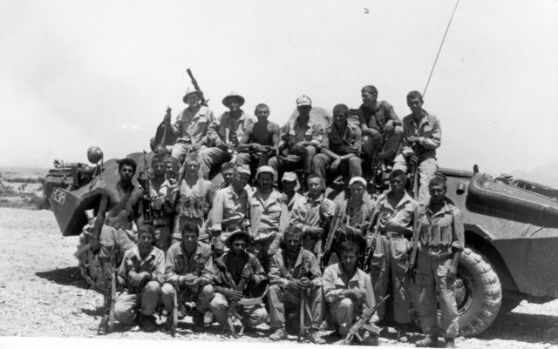
Много горя бед и страданий принесли нашему народу эти девять лет и пятьдесят один день жестоких сражений в чужом краю. Но и там, в далёком Афганистане, советские воины проявили лучшие человеческие качества: мужество, стойкость, благородство. В неимоверно трудных условиях боевой жизни, вдали от дома, ежечасно подвергаясь опасности, и подчас смертельной, они сохранили верность военной присяге, воинскому и человеческому долгу.
Сражения кончаются, а история вечна. Ушла в историю и афганская война. Но в памяти людской ей ещё жить долго, потому что её история написана кровью солдат и слезами матерей. Она будет жить в памяти сирот, оставшихся без отцов. Будет жить в душах тех, кто в ней участвовал. Поколение, опаленное её огнём, как никто усвоило военные и нравственные уроки той никем и никому необъявленной, героической и трагической афганской войны.

Slide 10
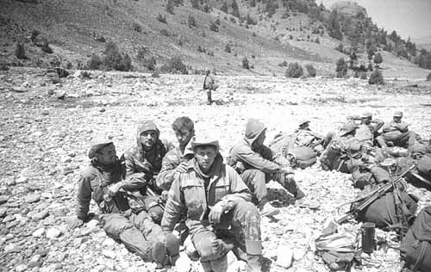
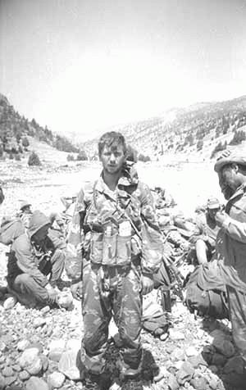
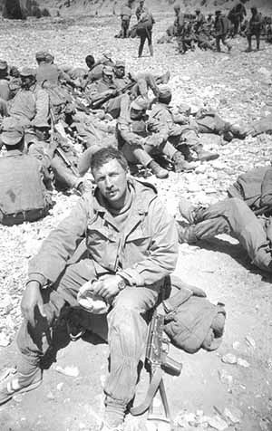
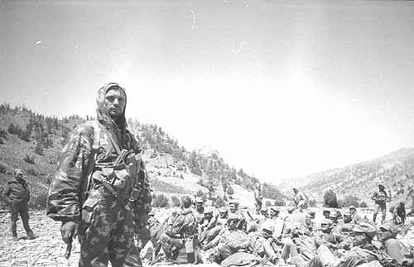
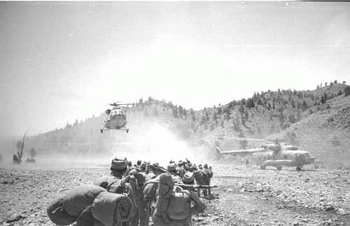

Slide 11
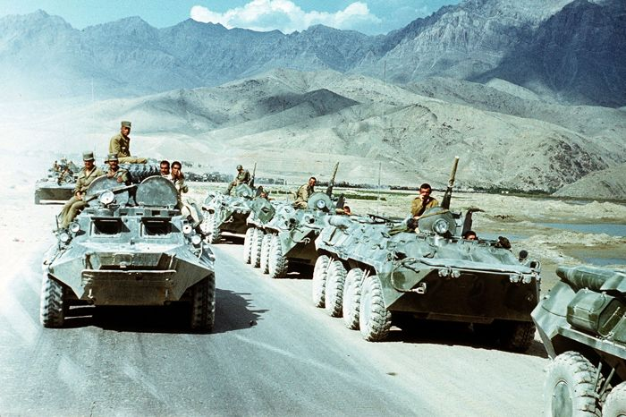
Уходили парни
Из Афгана
Через перевалы
И Саланг…
Уходили парни
Утром ранним,
А в мечети
Голосил мулла.
И была молитва,
Как спасение,
Что парней
Убережет аллах…
Не забыть февраль и
воскресение,
Радость и улыбки
На устах.

Slide 12
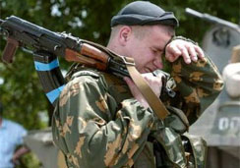
15 февраля 1989 года последний бронетранспортер с нашими воинами пересек мост Дружбы через Амударью, по фарватеру которой проходит граница с Афганистаном. Замыкал эту огромную колонну командующий 40-й армией Герой Советского Союза генерал-лейтенант Борис Всеволодович Громов. Всю свою боль вложил этот мужественный человек вот в такие строки:
Наша боль и опасений тень
С вашими тревогами слились,
Наконец настал последний день,
Наконец его мы дождались.
Кто вставал, кто падал под огнем,
У судьбы не спросишь что – кому,
Девять лет вы жили этим днем,
Девять лет с боями шли к нему.
Как измерить боль горячих ран?
Облегчить как горе матерей?
Будет сердце жечь Афганистан
И в объятьях Родины своей.

Slide 13
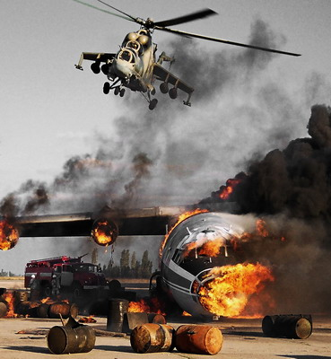
Саднящая рана – Афганистан. Для тех, кто потерял близких, для тех, чья юность оказалась опаленной войной и жарким афганским солнцем.
Война давно закончилась, но боль утрат – это живая боль, она на всю оставшуюся жизнь.
Сражения кончаются, а история вечна. Ушла в историю и афганская война. Но в памяти людской ей еще жить долго, потому что ее история написана кровью солдат и слезами матерей.
Эти ребята не виноваты в том, что попали в Афганистан. Солдат войны не выбирает и не начинает. Но всегда расплачивается самым дорогим, что у него есть, - жизнью за чужие ошибки. Чтобы сегодня не говорилось об Ограниченном контингенте, те, кто воевал там, в чужих горах, понимали одно: они воюют за свою страну, защищают южную границу СССР. Выполняют приказ своей Родины.
И пусть наша память помнит об этом.
Помнит и рассказывает об этом.
Снится часто мне мой дом родной –
Лес о чем-то, о своем мечтает,
Серая кукушка за рекой,
Сколько жить осталось мне, считает.
Ты прижался ласково к цветку,
Стебелек багульника примятый,
И звучит далекое «ку-ку»,
Отмеряя жизни моей даты.
Снится мне опушка из цветов,
Вся в рябине тихая опушка,
Восемьдесят, девяносто, сто…
Что ты расщедрилась, кукушка?
Я тоскую по родной стране,
По ее рассветам и закатам.
На афганской выжженной земле
Спят тревожно русские солдаты.
Они тратят силы, не скупясь,
Им знакомы голод и усталость,
Дни свои не копят про запас.
Кто им скажет: сколько их осталось?
Так что ты, кукушка, погоди
Мне дарить чужую долю чью-то.
У солдата вечность впереди,
Ты ее со старостью не путай.
(В.Кочетков, Ю.Кирсанов «Кукушка»)

Slide 14
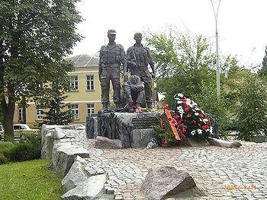
Мы, повстречавшись на родной земле, Уйдя в круговорот воспоминаний, Помянем не вернувшихся парней Единственной минутою молчанья

Slide 15
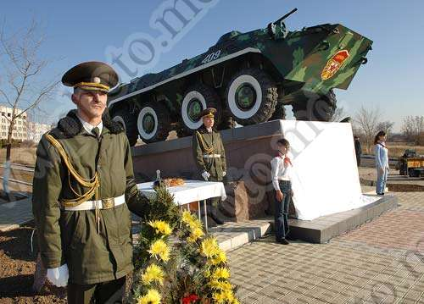

Slide 16
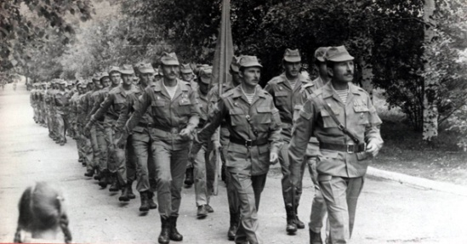
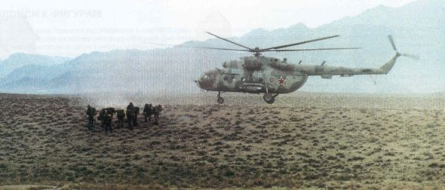
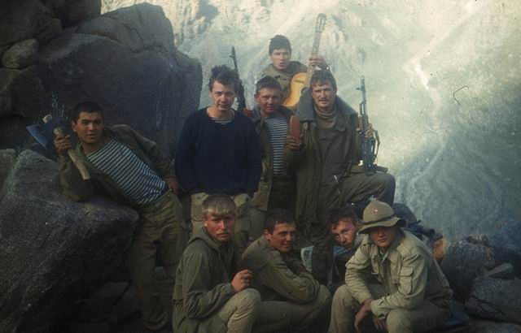
Слава русскому народу! Слава защитникам Отечества! Слава оружию России! Слава, Слава, Слава!
Нависнут тучи над мирным небом,
Мы защитим Отчизну от врага.
Спокойно, люди, на земле России спите
Солдат всегда на боевом посту.

